Slide 1
Week 1
Python Introduction

Slide 2
Phần 1: Tổng quan về lập trình và ngôn ngữ Python

Slide 3











1. Python là ngôn ngữ lập trình đa chức năng
Special-Purpose Language
General-Purpose Language

Slide 4



2. Python là ngôn ngữ lập trình bậc cao
Về cơ bản ngôn ngữ lập trình là một ngôn ngữ được sử dụng để con người giao tiếp với máy tính.
Từ đó các ngôn ngữ lập trình có thể được xếp theo thứ bậc. Bậc càng cao càng dễ hiểu cho con người (nhưng càng khó hiểu cho máy tính), bậc càng thấp càng khó hiểu cho con người (nhưng càng dễ hiểu cho máy tính)
Low-Level Language
High-Level Language
Friendly to Computers
Friendly to Human
Binary code: 010010001
English

Slide 5
3. Python là ngôn ngữ lập trình hướng đối tượng
Procedural-Oriented Language (một chuỗi các tác vụ để máy thực thi)
Object-Oriented Language
(mọi thứ là object, các object tương tác qua lại với nhau)

Slide 6
Tổng kết
Python là một ngôn ngữ lập trình đa chức năng (general-purpose language)
Python là ngôn ngữ lập trình cấp cao (high-level language)
Python là ngôn ngữ lập trình hướng đối tượng (object-oriented language)

Slide 7
Phần 2: integer & float

Slide 8
I. Định nghĩa:
Integer là số nguyên (không có phần thập phân), float là số thực (có phần thập phân)
>>> x = 3
>>> type(x)
<class 'int'>
>>> y = 5.0
>>> type(y)
<class 'float'>
>>> # Cộng integer với float?
>>> result = x + y
>>> result
8.0
>>> type(result)
<class 'float'>

Slide 9
Bài tập 1: Thử các dòng lệnh sau
>>> x = 3
>>> y = -5
Đoán kết quả của:
>>> x + y
>>> type(x+y)

Slide 10
Bài tập 2: Thử các dòng lệnh sau
>>> x = 7
>>> y = 3
Đoán kết quả của:
>>> x * y
>>> type(x * y)
>>> x / y
>>> type(x / y)

Slide 11
Bài tập 3: Thử các dòng lệnh sau
>>> x = 10
>>> y = 5
Đoán kết quả của:
>>> x / y
>>> type(x / y)

Slide 12
II. Các operator trên integer và float:
Operator | Công dụng
+ | Phép cộng
- | Phép trừ
* | Phép nhân
/ | Phép chia
// | Phép chia lấy phần nguyên (floor division)
% | Phép chia lấy phần dư (remainder)
** | Phép lấy mũ
== | Phép so sánh bằng
!= | Phép so sánh khác
>=, >, <=, < | Các phép so sánh khác

Slide 13
Bài tập 1: Thử đoạn code sau
>>> 3 = 2
Bài tập 2: Thử đoạn code sau
>>> type(9)
>>> type(9.0)
>>> 9 == 9.0

Slide 14
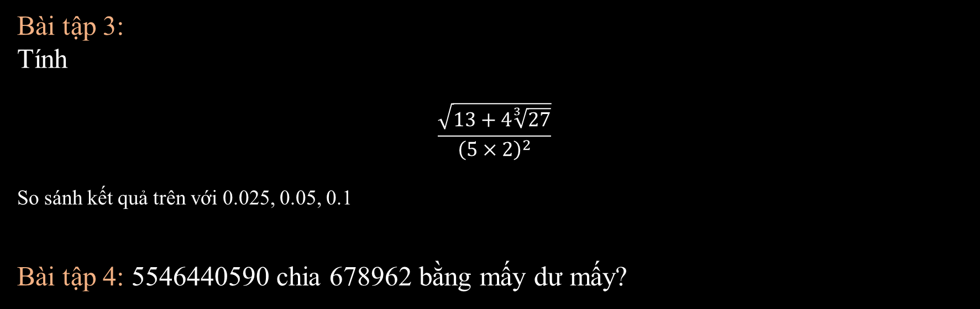
Bài tập 3:
Tính
$$\frac{\sqrt{13+4\sqrt[3]{27}}}{{\left(5×2\right)}^{2}}$$
So sánh kết quả trên với 0.025, 0.05, 0.1
Bài tập 4: 5546440590 chia 678962 bằng mấy dư mấy?

Slide 15
Phần 3: string

Slide 16
I. Định nghĩa:
String là một chuỗi ký tự bất kỳ nằm giữa hai đấu ngoặc đơn (‘…’) hoặc kép (“…”)
>>> x = 'Hello World'
>>> type(x)
<class 'str'>

Slide 17
II. Các operator trên string
Operator | Công dụng
'…' hoặc ''…'' | Khởi tạo một chuỗi
+ | Nối hai hay nhiều chuỗi
* | Lặp lại một chuỗi nhiều lần
[n], [m:n] | Tham chiếu (indexing, slicing) một chuỗi
\ | Xem dấu ‘ hoặc ‘’ liền sau đó là một phần của chuỗi
r'…' hoặc r''…'' | Đưa chuỗi (string) về chuỗi thô (raw string)
== | So sánh bằng giữa 2 chuỗi
!= | So sánh khác nhau giữa 2 chuỗi
\n | Xuống dòng
print(…) là một function hiển thị giá trị chứa bên trong nó

Slide 18
Bài tập 1: Nối hai chuỗi ‘Py’ và ‘thon’ bằng 2 cách
Bài tập 2: Viết họ và tên của mình 100 lần
Bài tập 3: Viết code để xuất ra được đoạn văn bản sau bằng 2 cách:
I'm Spider Man

Slide 19
Bài tập 4: chạy thử đoạn code sau:
>>> 'python' == 'PYTHON‘
>>> 'spiderman' == 'spider man'
Bài tập 5: Viết 1 dòng code duy nhất để xuất ra được đoạn văn bản sau:
First line
Second line

Slide 20
Bài tập 6: Viết code để xuất ra được đoạn văn bản sau
C:\some\name
Bài tập 7: Thử đoạn code sau
>>> n = 100
>>> 'Hello World ' * n
>>> 'Hello World ' + n
Bài tập 8: Thử đoạn code sau
>>> n = str(100)
>>> n
>>> 'Hello World ' + n
>>> 'Hello World ‘ n

Slide 21
Bài tập 9: Với
>>> word = ‘Python’
Thử từng đoạn code sau
>>> word[0]
>>> word[5]
>>> word[-1]
>>> word[-2]
>>> word[0:2]
>>> word[2:5]
>>> word[:2]
>>> word[4:]
>>> word[-2:]

Slide 22
Bài tập 10: Với
>>> word = ‘Python’
Thử đoạn code sau
>>> word[12]
>>> word[4:12]
>>> word[4:99999]
>>> word[12:]

Slide 23
Bài tập 11:
>>> word = ‘Python’
Đổi giá trị của biến word thành
>>> ‘Jython’
Bài tập 12:
>>> word = ‘Python’
Biến word có bao nhiêu ký tự?

Slide 24
Phần 4: list

Slide 25
I. Định nghĩa:
List là một danh sách các object có giá trị và type bất kỳ được ngăn cách bởi dấu phẩy. List luôn có dạng […, …, …]
>>> example_list = [‘a’, ‘b’, 3, 4, ‘c’, 1, 2, 5, 6, ‘a’, 6]
>>> type(example_list)

Slide 26
II. Các operator trên list:
Operator | Công dụng
[…, …, …] | Khởi tạo một list
+ | Nối hai hay nhiều list
* | Tạo ra n list giống hệt nhau rồi nối lại
[n], [m:n] | Tham chiếu (indexing, slicing) một list

Slide 27
Bài tập 1: Tạo một list rỗng (chứa 0 phần tử)
Bài tập 2: Tạo một list chứa 50 số 50
Bài tập 3: Tạo list sau:
>>> squares = [1, 4, 9, 16, 25]
a. Chọn phần tử tại vị trí thứ 0, thứ 2, cuối cùng
b. Chọn 2 phần tử cuối cùng
c. Chọn 3 phần tử đầu tiên
d. Nối thêm phần tử 37 vào squares
e. Nối thêm phần tử 48, 64 vào squares
f. Thay đổi phần tử 37 thành 36, 48 thành 49
g. Xóa phần tử 25, 36, 49 ra khỏi squares
h. Đếm số phần tử trong squares

Slide 28
Bài tập 4: Tạo một list of list như sau:
>>> nested_list = [[1, 4, 9, 16, 25], [‘a’, ‘b’, ‘c’, ‘d’] , [‘X0’, ‘X1’, ‘X2’, ‘Y1’, ‘Y2’, ‘Y3’]]
a. Dự đoán kết quả của
>>> nested_list [0]
>>> nested_list [1][3]
b. Chọn phần tử ở vị trí thứ 4 của list cuối cùng
c. Chọn phần tử ở vị trí thứ 2 của list ở vị trí thứ 1
d. nested_list có bao nhiêu phần tử?
e. Từ nested_list tạo thành list như sau
>>> flattened_list = [1, 4, 9, 16, 25, ‘a’, ‘b’, ‘c’, ‘d’ , ‘X0’, ‘X1’, ‘X2’, ‘Y1’, ‘Y2’, ‘Y3’]

Slide 29
Phần 5: if elif else

Slide 30
I. Định nghĩa:
if statement khởi đầu một khối lệnh (block of codes) có cấu trúc (structure) như sau:
>>> if some statement:
... something happens
... elif some other statement:
... something happens
... elif some other statement:
... something happens
... elif some other statement:
... something happens
... else:
... something happens

Slide 31
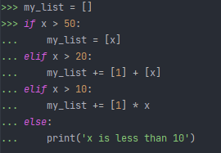
Bài tập 1: Cho một khối lệnh như sau:
Giá trị của my_list là gì khi:
x nhỏ hơn 10
x lớn hơn 10, bé hơn 20
x lớn hơn 20, bé hơn 50
x lớn hơn 50

Slide 32


Bài tập 2: Dự đoán kết quả của 2 đoạn code sau:

Slide 33
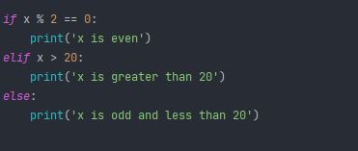
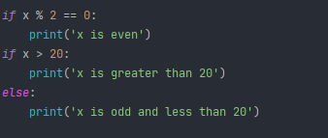
Phân biệt if, if, else… và if, elif, else
Bài tập 3: Tìm sự khác nhau giữa 2 đoạn code sau

Slide 34
Phần 6: while

Slide 35
I. Định nghĩa:
while khởi đầu một vòng lặp có điều kiện. Vòng lặp này sẽ chạy liên tục cho đến khi điều kiện không còn được thỏa mãn
>>> while some condition is True:
... do something

Slide 36

Bài tập 1: Cho đoạn code sau đây
Kết quả của x là bao nhiêu?

Slide 37


Bài tập 2: Cho đoạn code sau đây
Kết quả của x là bao nhiêu?
Thử lại với:

Slide 38
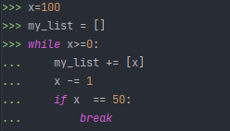
Bài tập 3: Cho đoạn code sau
Kết quả của my_list là bao nhiêu?
Bài tập 4: tạo một list chứa 100 số hạng đầu tiên của dãy Fibonacci

Slide 39
Bài tập 5: Tạo một list chứa các phần tử từ 1 đến 100
Bài tập 6: Tạo một list chứa 20 số chính phương đầu tiên
Bài tập 7: Cho n=1, cần phải chia n cho 2 tối thiểu bao nhiêu lần để n nhỏ hơn $\frac{1}{10,000}$
Bài tập 8: Một trái phiếu trả lãi 8% một năm, cần nắm giữ bao lâu để nhân 3 tài sản

Slide 40
Phần 7: for

Slide 41
I. Định nghĩa:
for khởi đầu một vòng lặp, mỗi vòng lặp sẽ sử dụng một phần tử trong chuỗi lặp (sequence) để làm biến số đầu vào
>>> for item in sequence:
... do something with item

Slide 42
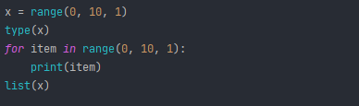
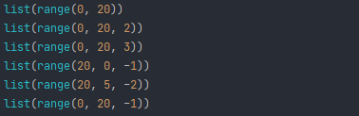
range() function tạo ra một object dùng trong các phép lặp chuỗi số. Cú pháp của range() có dạng:
range(start, stop, step)
Ví dụ:
Bài tập 1: Thử các đoạn code sau
Prepared by Hiep Dang

Slide 43
Bài tập 2: Viết họ và tên của mình 100 lần
Bài tập 3: Tạo một list các phần tử từ 1 đến 100
Bài tập 4: Tạo một list các số chẵn từ -50 đến 50
Bài tập 5: Tạo một list chứa 20 số chính phương đầu tiên
Bài tập 6: Với
>>> nested_list = [[1, 4, 9, 16, 25], [‘a’, ‘b’, ‘c’, ‘d’] , [‘X0’, ‘X1’, ‘X2’, ‘Y1’, ‘Y2’, ‘Y3’]]
Tạo list mới như sau
>>> flattened_list = [1, 4, 9, 16, 25, ‘a’, ‘b’, ‘c’, ‘d’ , ‘X0’, ‘X1’, ‘X2’, ‘Y1’, ‘Y2’, ‘Y3’]

Slide 44
Bài tập 7: Tung một con xúc xắc 3 lần, liệt kê tất cả các trường hợp
Bài tập 8: Tung một con xúc xắc 3 lần, tính xác suất để tổng số điểm sau 3 lần tung nhỏ hơn 10
Bài tập 9: (Bài cào) Rút 3 lá từ một bộ bài 52 lá. Giả sử mỗi lá J,Q,K có giá trị là 10, và không có luật rút được 3 lá J,Q,K là thắng
a. Tính xác suất để được 9 nút
b. Giả sử chơi cùng 1 người khác, tính xác suất thắng khi đã rút được 7 nút

Slide 45
Phần 8: def

Slide 46
I. Định nghĩa:
def dùng để tạo một hàm (function). Function là một khối lệnh tiếp nhận các tham số đầu vào (arguments) để thực thi một tác vụ nào đó, hoặc trả ra (return) một hoặc nhiều kết quả cụ thể.
Function đóng vai trò quan trọng trong Python vì tính có thể tái sử dụng được
>>> def function_name(arg_1, arg_2,…):
... do something
... do something else
...
...
... return something

Slide 47

Bài tập 1: Tạo một function tính tổng 2 số bất kỳ
Bài tập 2: Tạo một function nhận đầu và là 3 số a,b,c sau đó trả ra kết quả:
$$a^{b}−c$$
Bài tập 3: Tạo một function nhận đầu vào là một list bất kỳ sau đó nối thêm phần tử ‘ABC’ vào cuối
Bài tập 4: Tạo một function nhận đầu vào là 2 list bất kỳ và sau đó nối 2 list lại với nhau

Slide 48
II. Non-keyword argument
def dùng để tạo một hàm (function). Function là một khối lệnh tiếp nhận các tham số đầu vào (arguments) để thực thi một tác vụ nào đó, hoặc trả ra (return) một hoặc nhiều kết quả cụ thể.
Function đóng vai trò quan trọng trong Python vì tính có thể tái sử dụng được
>>> def function_name(arg_1, arg_2,…):
... do something
... do something else
...
...
... return something

